Slide 1
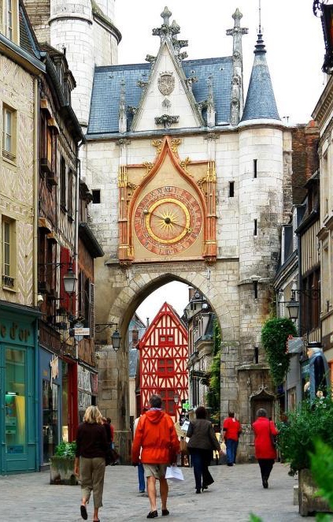
PROGRAMME
Vendredi 03 AVRIL
A partir de 19h30 : Retrouvailles
AU Quai
4, Place Saint-Nicolas, 89000 Auxerre
Samedi 04 AVRIL
10h15 – 12h : Visite Yoplait Monéteau
ou
Visite des cryptes de l’abbaye St Germain
Auxerre
12h30 : Déjeuner au restaurant L’ERABLE
22 RUE DE LA CHAPELLE, MONETEAU
14h30 : Tournée forestière ou visite libre d’Auxerre
17h Visite du domaine Courtault
1, rue de Montfort 89600 Lignorelles
19h30 Soirée de Gala au château de Villefargeau
Dimanche 05 AVRIL
10h00 : AG
12H30 : BRUNCH
(Château de Villefargeau)
WEEKEND DE PRINTEMPS
123 ÈME ASSEMBLÉE GÉNÉRALE
----------
Du 3 avril au 5 avril 2020
---------
AUXERRE
INSCRIPTIONS sur le site de l’Anaensaia ou par retour du bulletin ci-joint
Contact : anaensaia@uniagro.fr
https://www.facebook.com/events/391217614884862/

Slide 2
LE MOT DU PRESIDENT
Chères anciennes, chers anciens,
C’est avec grand plaisir que l’Anaensaia vous convie à sa 123ème Assemblée Générale. Une nouvelle occasion pour notre réseau d’ingénieurs du vivant de partager un moment convivial autour d’un programme alléchant concocté par des bénévoles de la région d’Auxerre qu’il convient de remercier chaleureusement.
Grâce à eux et au soutien de quelques partenaires, nous vous proposons cette parenthèse bourguignonne où nous découvrirons la production industrielle de produits laitiers, la gestion d’espaces forestiers, le patrimoine culturel et historique riche de la ville et son vignoble mythique.
Les amateurs de gastronomie et les « gens de la nuit » ne seront pas en reste avec une belle soirée de gala, point d’orgue du weekend, dans un magnifique château du XVIIème.
Ces retrouvailles annuelles seront également une opportunité de faire un bilan de nos activités associatives, de prendre la mesure de l’engagement de nos membres et de se projeter dans les chantiers de demain. Votre présence et votre contribution sont importantes pour nous et reflètent un attachement fort à notre amicale.
Venez donc visiter, échanger, festoyer, autour des spécialités culinaires de la région et d’un bon Chablis, dans l’ambiance bienveillante du réseau des anciens de l’ENSAIA.
Adrien LACROIX
Président ANAENSAIA

Slide 3
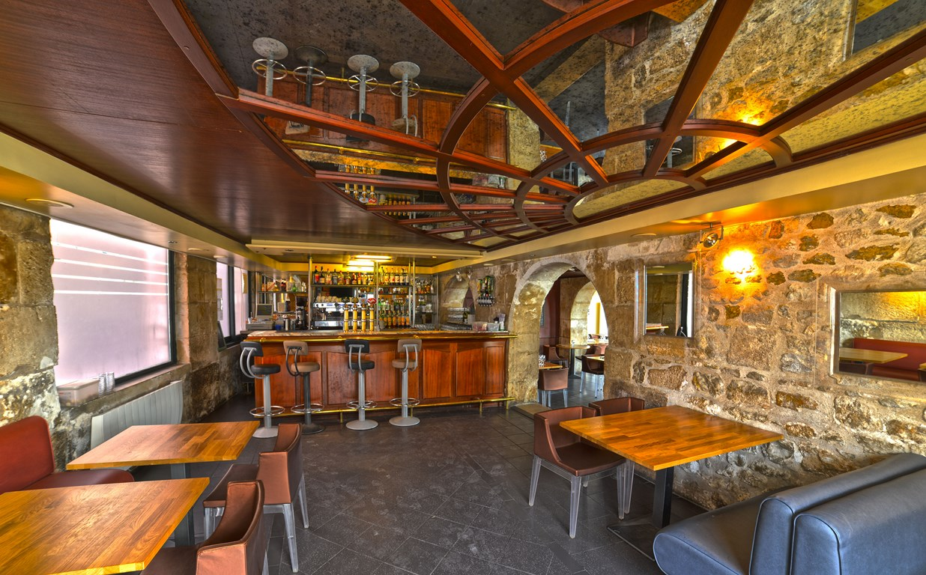
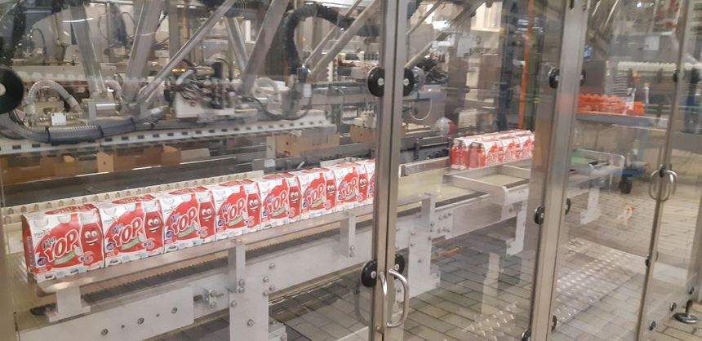
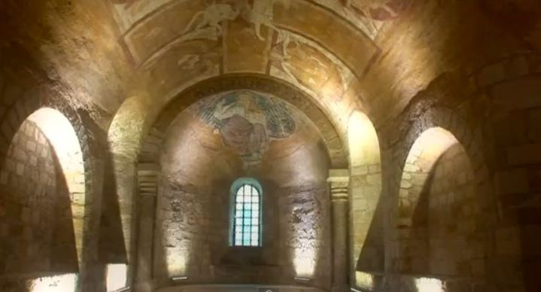
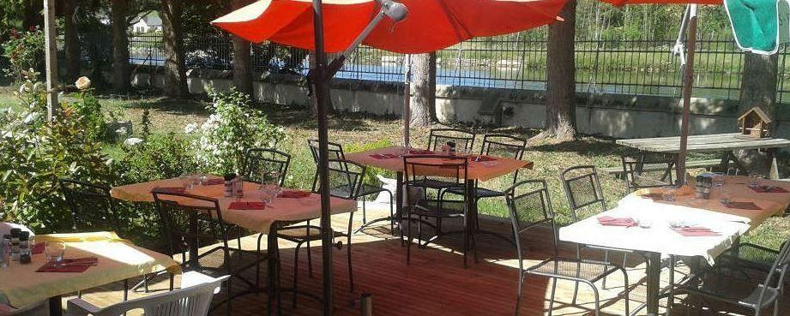
LE PROGRAMME DU WEEKEND
VENDREDI 03 AVRIL
DÈS 19H30 – RETROUVAILLES
AU QUAI - 4 Place Saint-Nicolas, 89000 Auxerre
Retrouvons-nous dès le vendredi soir autour d'un verre dans un décor de bar clandestin au Quai (https://www.lequai-auxerre.com/). C’est sur les bords de l’Yonne, au cœur du quartier historique de La Marine que notre équipe vous accueille. Dans une ambiance « Brasserie », sur la place Saint Nicolas, venez goûter au plaisir d’une bonne table dans un cadre cordial et chaleureux.
Chaque participant prend en charge ses consommations.
SAMEDI 04 AVRIL
10h15-12h – VISITE DU SITE YOPLAIT
Rue d'Auxerre, 89470 Monéteau
Monéteau est l'un des trois sites de production de la marque. L'usine produit du yaourt à boire, des petits Suisses et de la crème fraîche. A Monéteau, on ne fabrique pas que du yaourt ou de la crème. C'est toute la chaîne : le petit pot et la bouteille sont élaborés sur place.
Les conditions habituelles seront de mise pour la visite de ce site industriel : inscription préalable, présentation de la carte d’identité, pas de photos sur place.
OU
10h30-11h30 – VISITE GUIDÉE DES CRYPTES DE L’ABBAYE SAINT GERMAIN
2 bis, Place Saint-Germain, 89000 Auxerre
La crypte est un exemple particulièrement remarquable de l'architecture carolingienne et une des mieux conservées de France. Elle se présente sous la forme d'une confession centrale entourée d'un couloir de circulation rectangulaire. Elle présente un cycle de fresques absolument uniques et remontant au IXème siècle, ce qui fait d'elles les plus antiques de France.
12h30 – REPAS AU RESTAURANT L’ERABLE
22 rue de la Chapelle, 89470 Monéteau

Slide 4
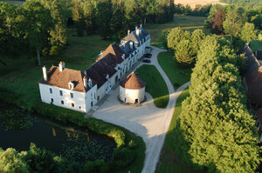
LE PROGRAMME DU WEEKEND
14h30 – TOURNÉE FORESTIÈRE
Domaines forestiers Laborde puis Coulon - Auxerre
Venez découvrir la gestion forestière au travers d’une visite guidée de ces deux domaines.
OU
14h30 – VISITE LIBRE D’AUXERRE
Un fascicule vous sera remis pour suivre le parcours fléché de la visite d’Auxerre et vous rejoindrez le groupe au Domaine de Courtault pour un goûter et une visite du domaine.
17H – VISITE DU DOMAINE COURTAULT
1, route de Montfort 89800 LIGNORELLES
Le Domaine Jean-Claude Courtault est une exploitation familiale qui compte aujourd’hui 20 hectares de vignes répartis principalement sur Lignorelles et Beines. Il produit Petit Chablis, Chablis, Chablis 1er Cru et Chablis Grand Cru.
Un chai et des équipements récents permettent de respecter au mieux les raisins et de vinifier les vins dans les meilleures conditions.
19h30 – SOIRÉE DE GALA au Château de Villefargeau
1, allée du Château 89240 VILLEFARGEAU
DIMANCHE 05 AVRIL
10h – ASSEMBLÉE GÉNÉRALE
12h30 - BRUNCH

Slide 5
BULLETIN D’INSCRIPTION
Prénom NOM :
Adresse :
Email : | Tél :
Conjoint-e Prénom NOM :
 | Inscription |  |  | Montant participation
Cochez la case si oui | Cotisant | Non-Cotisant | Accompa-gnant* | Cotisant | Non-Cotisant | Total
Vendredi 03 Avril
Le Quai | □ | □ | □ | Sur place
Samedi 04 Avril
Visite Yoplait | □ | □ | □ | Gratuit | Gratuit
Visite Crypte St Germain | □ | □ | □ | 7€ | 7€
Repas au CAT l’Ile | □ | □ | □ | 20€ | 20€
Tournée forestière et visite Domaine Courtault | □ | □ | □ | 5€ | 5€
Visite Auxerre et visite Domaine Courtault | □ | □ | □ | 5€ | 5€
Soirée de Gala | □ | □ | □ | 50€ | 60€
Dimanche 05 Avril
AG | □ | □ | □ | Gratuit | Gratuit
Brunch | □ | □ | □ | 15€ | 15€
 |  |  |  |  | Total
*l’accompagnant bénéficiera du tarif du membre (cotisant ou non)
Règlement par chèque à l’ordre de l’ANAENSAIA
Bulletin à retourner accompagné de votre chèque à notre trésorière :
KIM-YEN NGUYEN DAI
9 allée de l'enclumette, 77185 Lognes
Règlement par carte bancaire sur le site de l’Uniagro :
https://www.anaensaia.org/shortUrl/fO4s
Plus d’informations via l’événement Facebook
CONTACT : anaensaia@uniagro.fr

Slide 6
INFOS PRATIQUES
Quelques pistes pour se loger :
Ibis Styles Auxerre Nord (100€)
Carrefour De l’Europe, 89000 AUXERRE
Tel : +33386949494
https://www.accorhotels.com/fr/hotel-A1B9-ibis-styles-auxerre-nord/index.shtml?dateIn=2019-10-29&nights=1&compositions=2&stayplus=false
HOTEL DU CYGNE (60€)
14 rue du 24 aout. 89000 Auxerre
Tél. 03 86 52 26 51
http://www.hotelducygne-auxerre.com
Hôtel du Commerce (60€)
5 rue René Schaeffer, 89000 Auxerre
Tél. 03.86.52.03.16
http://www.hotelducommerce-auxerre.fr/
Ibis budget Auxerre Centre (60€)
Rue Étienne Dolet, 89000 Auxerre
Tél. 0 892 70 00 02
http://www.accorhotels.com
Hotel ibis Auxerre Centre (80€)
1 Avenue Jean Jaurès, 89000 Auxerre
Tél. 03 86 48 30 55
http://www.accorhotels.com
Liste des taxis Auxerrois
Ab Taxi. 03 86 48 17 93 - 06 08 26 97 55
Baraffe Alain. 03 86 51 74 35 - 06 79 07 83 69
Belaval-Leuret Dominique. 06 09 94 41 17
Cavallo Marie-Rose. 03 86 46 20 00
Chanut Eric. 06 86 85 99 83
Duverne Laëtitia. 06 61 72 21 21
Gutierrez-Bescou. 06 11 48 70 80
Hybert Didier. 06 79 54 86 26
Jouhaud Pascal. 06 07 17 77 26
Kucukcolak Bilgehan. 06 76 60 66 06
Kucukcolak Mehmet. 03 86 53 32 91 - 06 78 74 21 54
Lakhouit Mohammed. 03 86 46 20 26 - 06 32 20 37 25
Lheritier Bertrand. 06 07 80 82 25
Lods Patrick. 03 86 52 26 05
Marec André. 06 09 65 67 74
Millot Michèle. 06 11 48 70 75
Prempain-Morgane Philippe. 06 80 35 71 34
Richard Dominique. 03 86 51 67 90 - 06 71 29 57 44
Sassiat Patrick. 06 11 68 66 28
Taxi Ghislaine. 06 09 43 57 03

